Slide 1
«Русский народный костюм» для детей старшего дошкольного возраста.

Slide 2
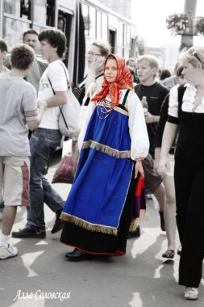
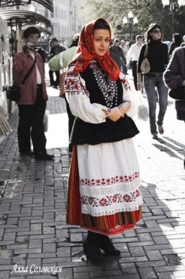
тема: «РУССКИЙ НАРОДНЫЙ КОСТЮМ»

Slide 3
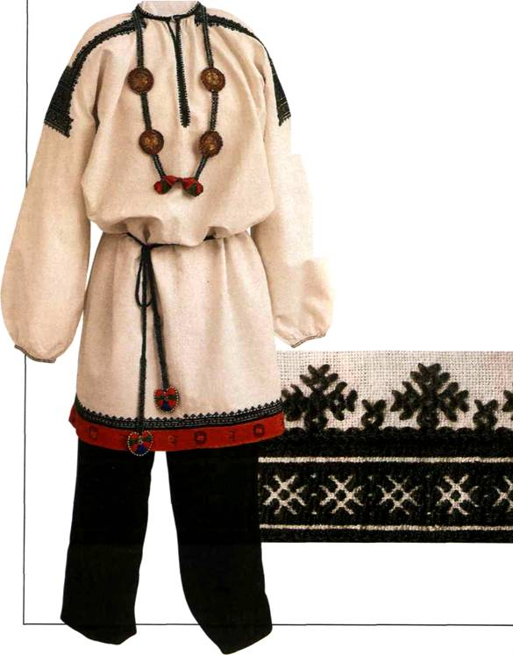
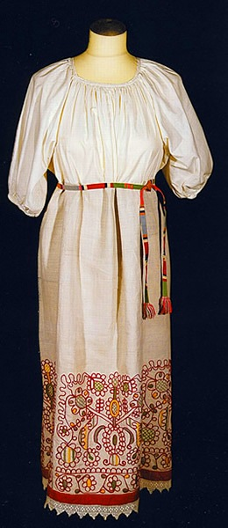
РУБАХА
Основная одежда.
Мужская рубаха была до колен или чуть длиннее, и носили её поверх штанов.
Женская рубаха – почти до пят. Состояла из двух частей: нижняя часть из более грубой ткани (становиной), а верх из более тонкой.
Мужская рубаха Воронежской губернии
Рубаха- «покосница»
Олонецкая губерния
(конец XIX – начало XX в)

Slide 4
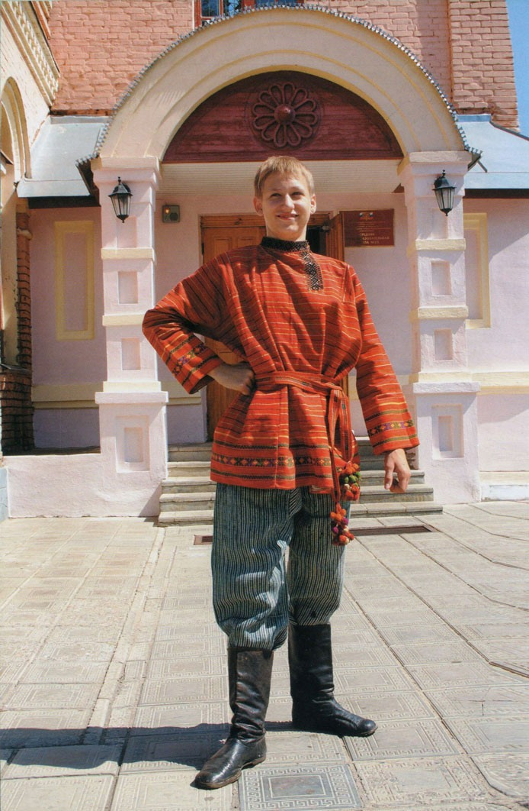
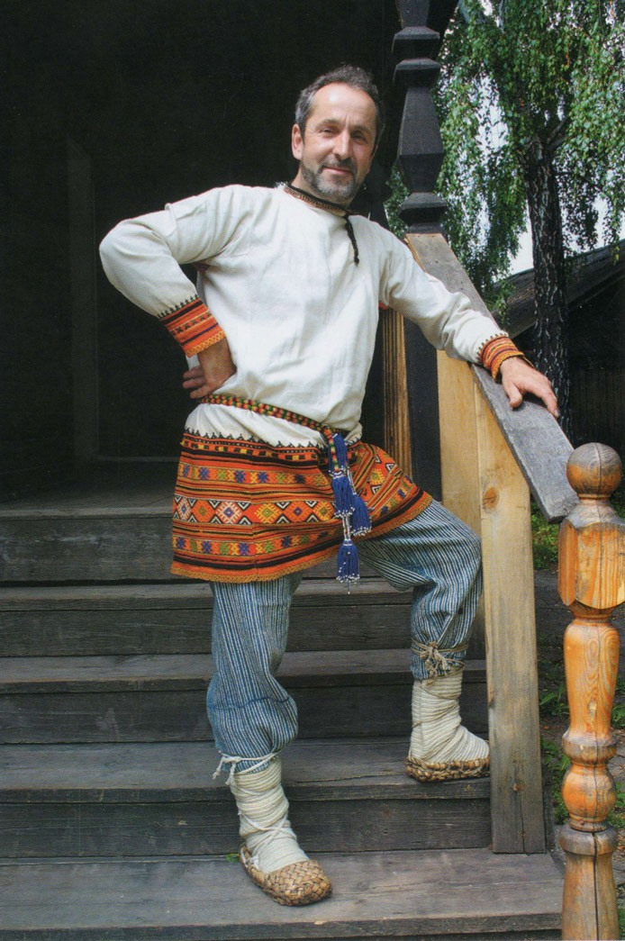
ШТАНЫ
Штаны носили только мужчины.
Мальчики не носили штанов до 15 лет, а нередко и до самой свадьбы.
Длина примерно по щиколотку и на голени заправлялись в онучи.

Slide 5
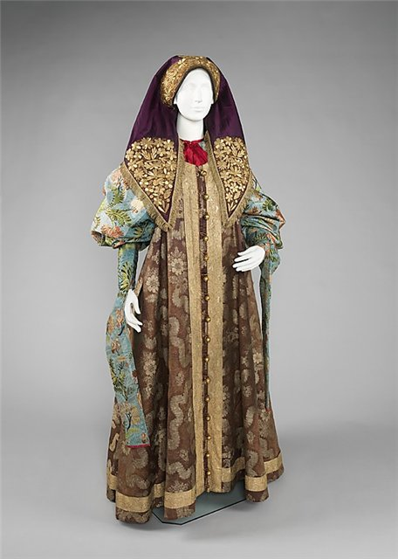
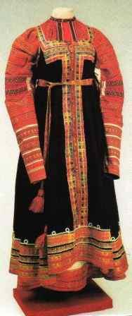
САРАФАНОВЫЙ КОМПЛЕКС
Распространен в северных и центральных губерниях (Архангельская, Вологодская, Тверская, Ярославская). Главной частью этого костюма являлся сарафан. Изготавливался из холста, крашеных тканей, шелка или порчи.
Украшали сарафаны вышивкой, лентами, тесьмой и бахромой.
Женский праздничный костюм
косоклинный сарафан
(середина XIX в)

Slide 6
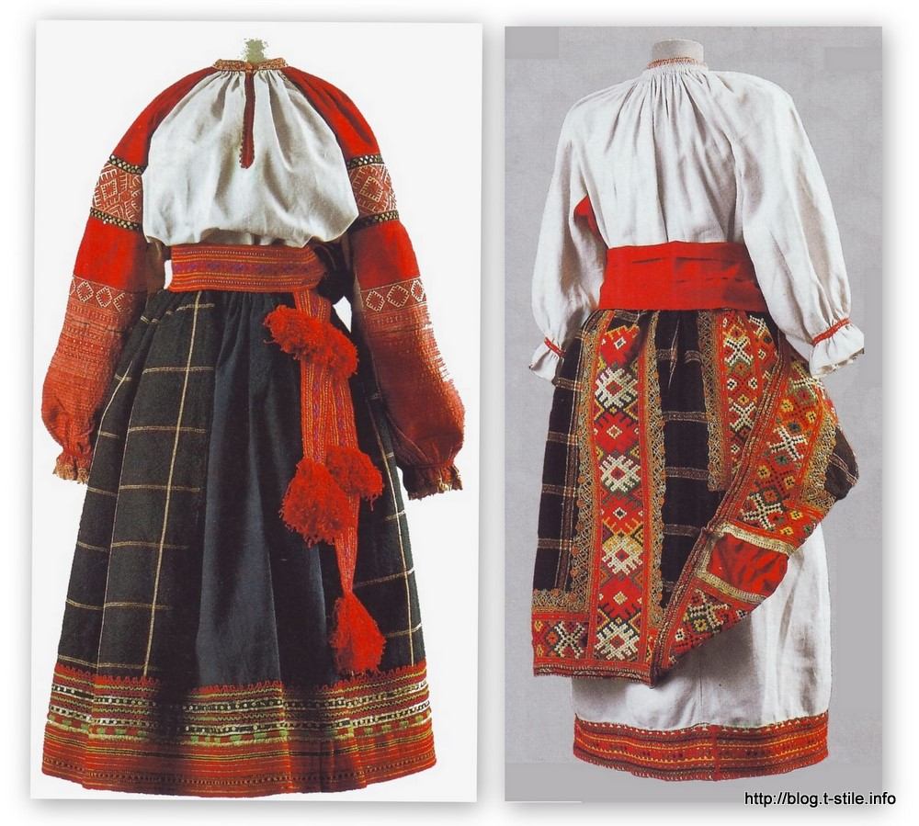
ПОНЕВНЫЙ КОМПЛЕКС
Такой тип костюма считается более древним по сравнению с сарафановым комплексом.
Распространен в южнорусских губерниях (Воронежская, Тамбовская, Орловская, Нижегородская, Курская, Тульская). Понева – это прабабушка современной юбки. Одевалась поверх рубахи, далее - передник, затем “навершник” и завершал костюм головной убор. В поневном комплексе ярко выражен многослойный характер русского костюма.
Праздничный женский костюм
Воронежской губернии
(конец XIX – начало XX в)

Slide 7
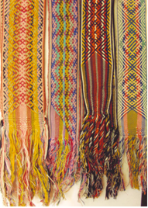
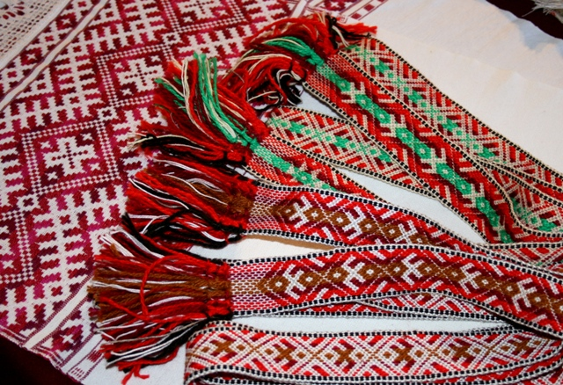
ПОЯСА
Обязательной деталью мужского и женского костюма были пояса, в северных районах их ещё называли покромками, опоясками.
Женщины, как правило, носили тканный или тканевый пояс, а мужчины-кожаный.
Тканые пояса для подпоясывания рубахи были узкие - гасники, а верхнюю одежду подвязывали широкими- кушаками.Женщины завязывали пояс с левой стороны, а мужчина-справа.

Slide 8
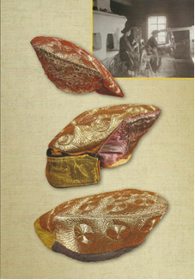
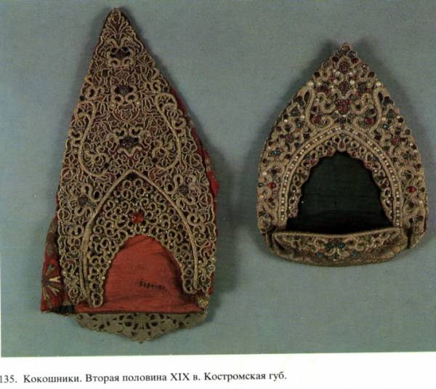
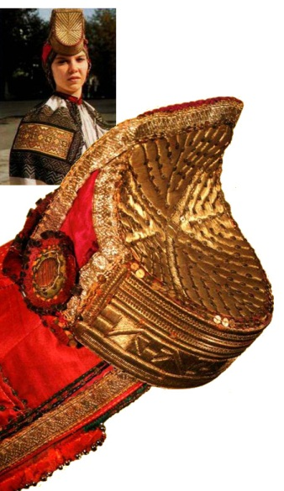
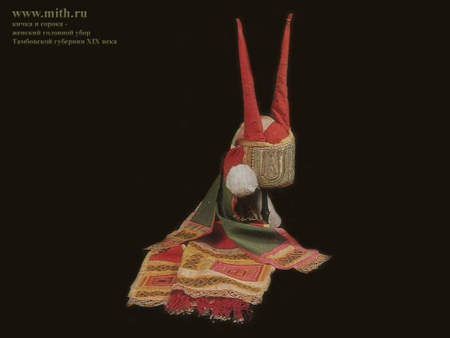
ЖЕНСКИЙ ГОЛОВНОЙ УБОР
Головные уборы и верхняя часть костюма связаны с образом неба, поэтому композиции узоров основаны на обращении к солнцу, звездам, птицам, которые связывают небо и землю. Ленты, спускающиеся с головных уборов, символизируют дождь.
Замужние женщины укладывали волосы вокруг головы, и их головным убором был кокошник. Кокошник от слова «кокошь» - петух, кика или кичка, сорока. Одновременно с кокошниками бытовали повойники, шамшуры, сборники - все это разновидности чепца. Поверх носили платок или шаль.

Slide 9
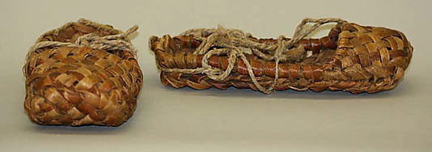
ОБУВЬ
В сельской местности основным видом обуви были лапти.
Лапти - обувь не простая.
Были лапти будничные и праздничные.
Плели их из лыка, липы, вяза. Иногда как материал использовалась простая веревка.
Такие лапти назывались чуни.

Slide 10
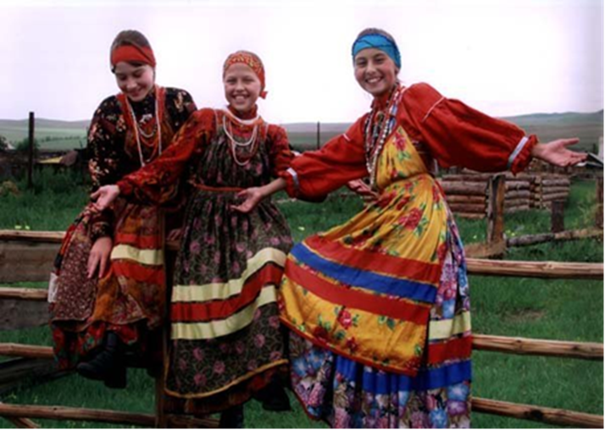
ДЕТСКИЙ КОСТЮМ
Детская одежда древних славян была одинакова для девочек и для мальчиков и состояла из одной длинной, до пят, полотняной рубахи.
Одежда ребёнка представляла собой обычный крестьянский костюм, только в миниатюре.
Детский костюм семейских Забайкалья

Slide 11
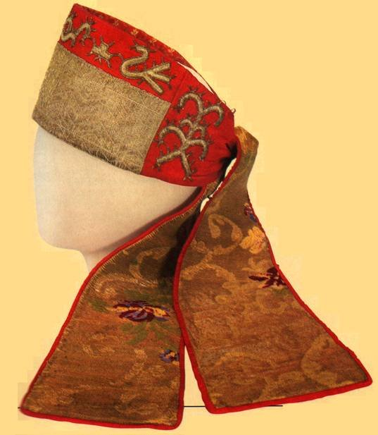
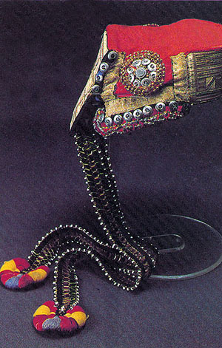
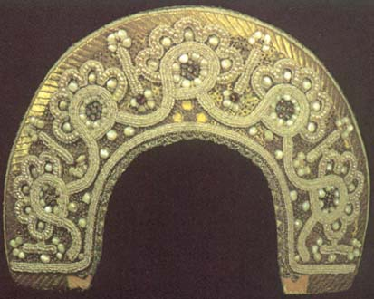
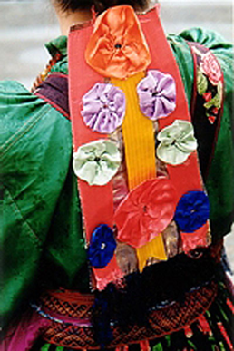
ДЕВИЧИЙ ГОЛОВНОЙ УБОР
Девушкам не нужно было закрывать волосы, они не прятали косу,
непокрытые волосы считались показателем "чистоты" девушки.
Носили повязку, венец или почелок.
Ленты, спускающиеся с головных уборов, символизируют дождь.

